Slide 1
ĐÁP LỜI CẢM ƠN.
TẢ NGẮN VỀ LOÀI CHIM

Slide 2
KIỂM TRA BÀI CŨ
* Nói lời cảm ơn trong trường hợp sau:
- Bạn cho em mượn cây bút.

Slide 3
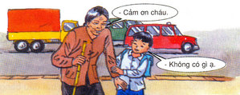
1. Đọc lời nhân vật trong tranh
- Bức tranh minh họa nội dung gì ?
- Khi được cậu bé đưa qua đường, bà cụ đã nói gì ?
- Còn cậu bé nói thế nào ?

Slide 4
1. Đọc lời nhân vật trong tranh

Slide 5
2. Em đáp lại lời cảm ơn trong các trường hợp sau như thế nào?
a. Em cho bạn mượn quyển truyện. Bạn em nói: “Cảm ơn bạn. Tuần sau mình sẽ trả.”
- Không sao đâu. Khi nào đọc xong cậu trả tớ cũng được.
b. Em đến thăm bạn ốm. Bạn em nói: “Cảm ơn bạn. Mình sắp khỏi rồi.”
- Ừ. Cậu cố gắng ăn nhiều cho mau khỏe nhé!
c. Em rót nước mời khách đến nhà. Khách nói: “Cảm ơn cháu. Cháu ngoan quá!”
- Không có gì ạ. Bác ngồi đợi bố mẹ cháu một lát.

Slide 6
3. Đọc đoạn văn sau và làm bài tập
Chim chích bông
Chích bông là một con chim bé xinh đẹp trong thế giới loài chim.
Hai chân chích bông xinh xinh bằng hai chiếc tăm. Thế mà hai cái chân tăm ấy rất nhanh nhẹn, được việc, nhảy cứ liên liến. Hai chiếc cánh nhỏ xíu. Cánh nhỏ mà xoải nhanh vun vút. Cặp mỏ chích bông tí tẹo bằng hai mảnh vỏ trấu chắp lại. Thế mà quý lắm đấy. Cặp mỏ tí hon ấy gắp sâu trên lá nhanh thoăn thoắt. Nó khéo biết moi những con sâu độc ác nằm bí mật trong những thân cây mảnh dẻ, ốm yếu.
Chích bông xinh đẹp chẳng những là bạn của trẻ em mà còn là bạn của bà con nông dân.

Slide 7
a) Tìm những câu tả hình dáng của chích bông.
- Là một con chim bé xinh đẹp. Hai chân chích bông xinh xinh bằng hai chiếc tăm. Hai chiếc cánh nhỏ xíu. Cặp mỏ chích bông tí tẹo bằng hai mảnh vỏ trấu chắp lại.
b) Tìm những câu tả hoạt động của chích bông.
- Hai chân nhảy cứ liên liến.Cánh nhỏ mà xoải nhanh vun vút. Cặp mỏ tí hon gắp sâu trên lá nhanh thoăn thoắt, Nó khéo biết moi những con sâu độc ác nằm bí mật trong những thân cây.

Slide 8
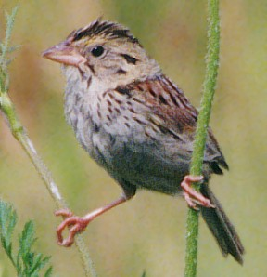
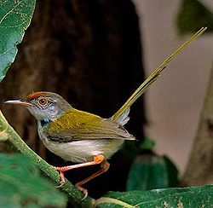
Chim chích bông

Slide 9
c. Viết 2-3 câu nói về một loài chim mà em thích.
- Cần giới thiệu tên loài chim tả.
- Hình dáng: Bộ lông, đôi cánh, đôi chân, mỏ,…
- Hoạt động: Bay, nhảy, tiếng hót, kiếm ăn, bắt sâu,…
- Tình cảm của em đối với nó.

Slide 10
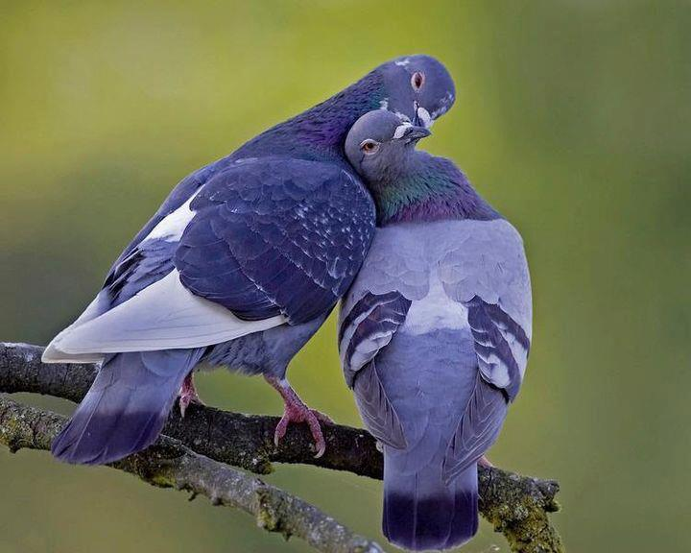
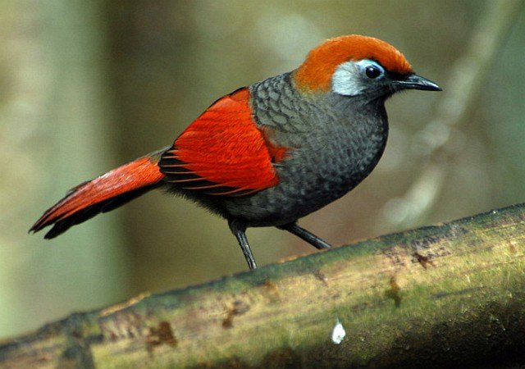
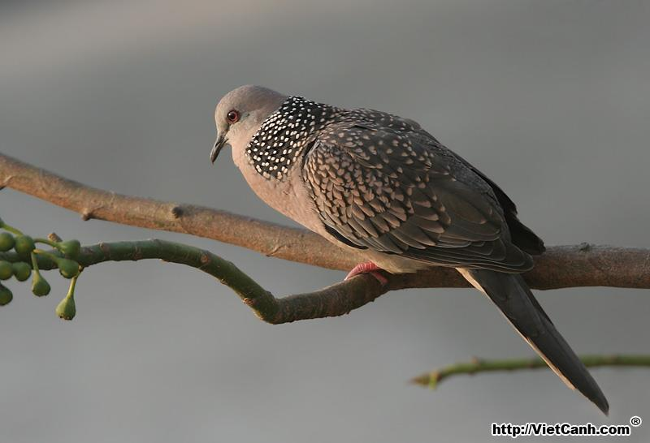
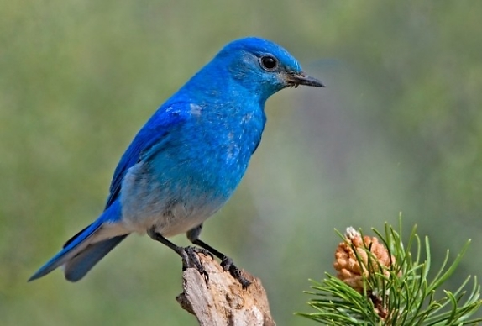
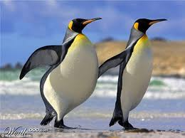
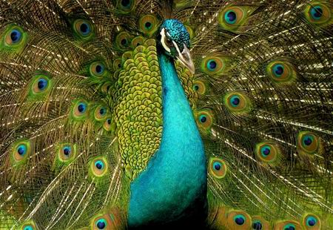
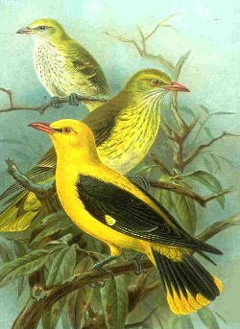
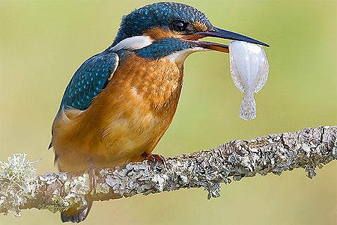
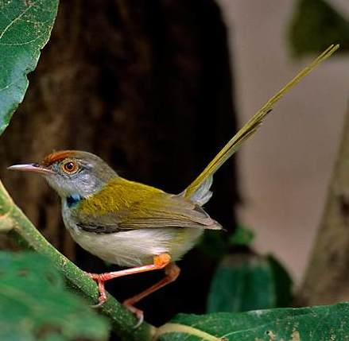
CHIM BÓI CÁ
CHIM VÀNG ANH
CHIM CU GÁY
CHIM HOÀNG YẾN
CHIM CÁNH CỤT
CHIM CÔNG
CHIM BỒ CÂU
CHIM KHƯỚU

Slide 11
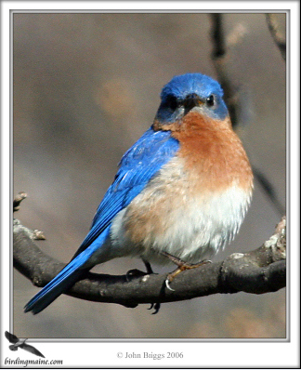

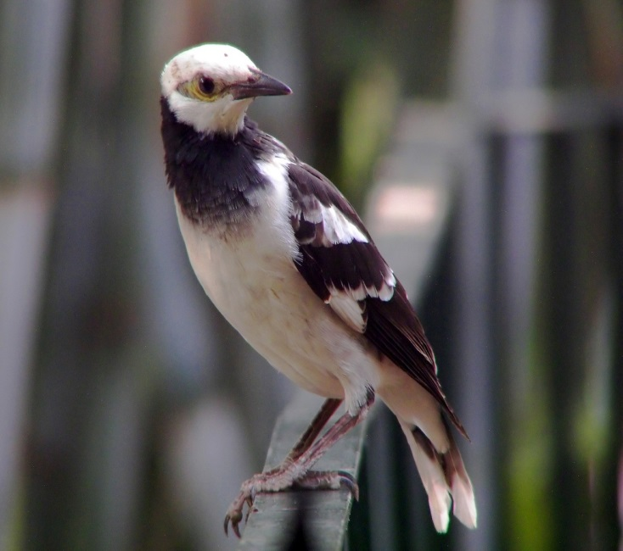
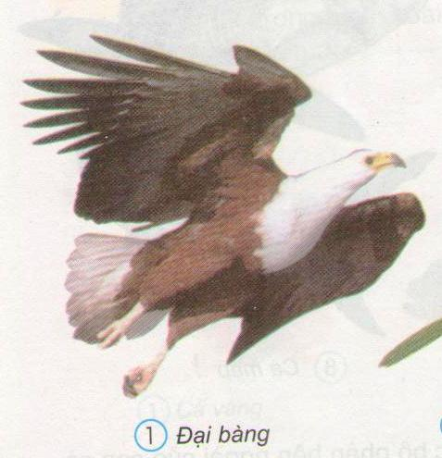
Theo An-Dec-Xen
s¬n ca
chim bå c©u
s¸o (cưởng)
§¹i bµng

Slide 12
Có một chú chim sâu thật đáng yêu. Cái mỏ của nó như một chiếc kẹp sắt chắc chắn và thông minh. Cái đuôi nhỏ nhưng dài vút cùng màu với bộ cánh trông rất hoạt bát, nhanh nhẹn. Đôi chân như hai bàn đạp vững chắc cho nó chuyền từ cành này sang cành nọ nhanh thoăn thoắt.
Chim sâu bắt sâu bảo vệ mùa màng cho bà con nông dân.

Slide 13
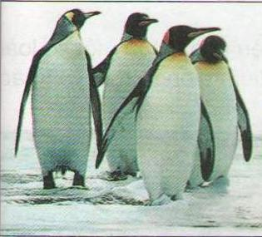
Em rất thích xem chương trình ti vi giới thiệu chim cánh cụt. Đó là một loài chim rất to, sống ở biển. Chim cánh cụt ấp trứng dưới chân, vừa đi vừa mang theo trứng, dáng đi lũn cũn trông rất ngộ nghĩnh.

Slide 14
Chim hoàng yến là loài chim em thích nhất. Mỏ chúng rất ngắn, bộ lông của chúng có màu xanh ô liu. Chúng hót rất hay. Tiếng hót của chúng véo von như ca sĩ của rừng xanh. Ôi, chim hoàng yến thật đáng yêu làm sao!

Slide 15

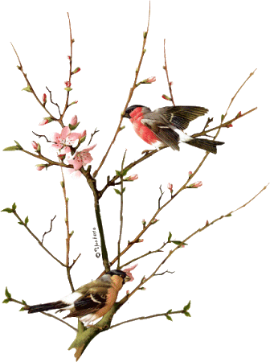

CHÀO TẠM BIỆT
HẸN GẶP LẠI !

